Slide 1
Магнетизм. Магнітне поле
електричного струму
Магнітні властивості речовини.
Діамагнетики, парамагнетики,
феромагнетики

Slide 2
Магнетизм
Дослід і теорія засвідчують, що всі речовини, вміщені в магнітне поле, набувають магнітних властивостей, тобто намагнічуються. Макроскопічні тіла, здатні намагнічуватися під впливом зовнішнього магнітного поля, називають магнетиками. До магнетиків належать усі без винятку тіла, але намагнічуються вони по-різному. У багатьох магнетиків магнітні властивості виявляються дуже слабо. Вони виявляються не лише у разі макроскопічних тіл, а й характерні для окремих молекул, атомів, атомних ядер, електронів. Магнітні властивості речовини визначаються структурою їхніх атомів і характером взаємодії між ними.
Подібно до того, як діелектрик, вміщений у зовнішнє електричне поле, поляризується і в ньому виникає внутрішнє електричне поле, в будь-якій речовині, вміщеній у зовнішнє магнітне поле, створюється внутрішнє магнітне поле. Вектор магнітної індукції у магнетику дорівнює сумі векторів магнітної індукції зовнішнього поля ₀ та магнітної індукції власного поля магнетика ':

Slide 3
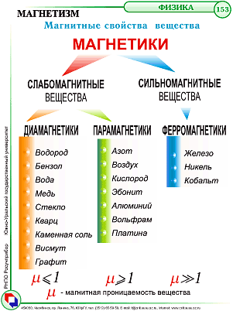
Величину χ, яка чисельно дорівнює магнітному моменту одиниці об’єму речовини, внесеної в магнітне поле з одиничною напруженістю, називають магнітною сприйнятливістю речовини. На відміну від магнітної проникності, що характеризує вплив середовища на магнітне поле, магнітна сприйнятливість характеризує вплив поля на речовину. Відповідні теоретичні розрахунки показують, що μ і χ пов’язані між собою співвідношенням:
Магнітна сприйнятливість — безрозмірна величина. Для діамагнетиків χ < 0, а для парамагнетиків χ > 0. У випадку феромагнетиків магнітна сприйнятливість також додатна величина, але на відміну від парамагнетиків має великі числові значення. До того ж для них характерна залежність магнітної сприйнятливості від напруженості зовнішнього магнітного поля. Такої залежності немає у парамагнетиків і діамагнетиків.

Slide 4
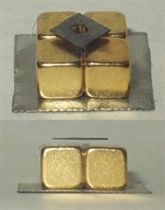
Діамагнетики
До діамагнетиків належать речовини, магнітні моменти атомів і молекул яких при відсутності зовнішнього магнітного поля дорівнюють нулю. Діамагнетиками є інертні гази, більшість органічних сполук, багато металів (вісмут, цинк, золото, мідь, срібло, ртуть та ін.), смоли, вода, скло тощо. В цих речовинах орбітальні магнітні моменти всіх електронів атома чи молекули взаємно компенсують один одного.
При внесенні діамагнітної речовини у магнітне поле в кожному її атомі виникає магнітний момент _{mі}, напрямлений протилежно вектору напруженості - магнітного поля.
Значення магнітної сприйнятливості діамагнетиків дуже мале (порядку 10⁻⁶). Тому діамагнітний ефект незначний. Істотно, що цей ефект виникає в усіх без винятку речовинах, внесених у магнітне поле. Проте в пара- й феромагнетиках діамагнітний ефект непомітний.

Slide 5
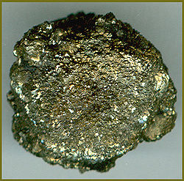
Парамагнетики
Якщо векторна сума орбітальних магнітних моментів у всіх електронів атома (або молекули) не дорівнює нулю, то атом в цілому має певний магнітний момент _{m}. Такі атоми (молекули) називають парамагнітними, а речовини, що з них складаються, — парамагнетиками. До парамагнетиків належать: кисень, оксид азоту, алюміній, платина, рідкісноземельні елементи, лужні й лужноземельні метали тощо. Процес намагнічування парамагнетика полягає в упорядкуванні розміщення магнітних моментів його атомів (або молекул) щодо напряму магнітного поля, в подоланні при цьому впливу теплового руху, що зумовлює, якщо немає поля, хаотичний розподіл цих моментів. Магнітний момент окремого атома P_{mі} має значення порядку 10⁻²³ Дж/Тл (10⁻²⁰ ерг/Гс), але сукупна дія магнітних моментів усіх атомів, які містяться в одиниці об’єму речовини, приводить до ефекту намагнічування, що значно перевищує діамагнітний ефект. У парамагнітному тілі виникає власне магнітне поле, напрямлене в той самий бік, що й зовнішнє магнітне поле.

Slide 6
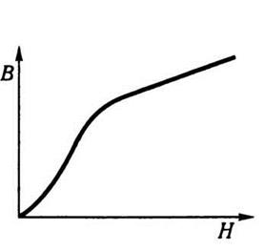
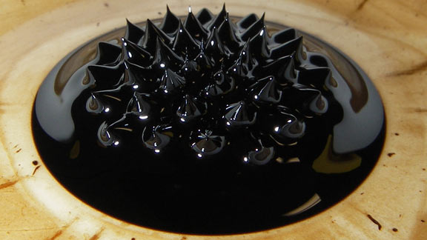
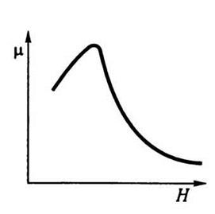
Феромагнетики
Феромагнітними речовинами — феромагнетиками — називають такі речовини, в яких внутрішнє (власне) магнітне поле може в сотні й тисячі разів перевищувати зовнішнє магнітне поле, що його спричинило. До феромагнетиків належать залізо, нікель, кобальт і ряд сплавів, причому феромагнетизм виявлено лише у кристалічному стані перелічених речовин.
Істотною особливістю феромагнетиків є залежність μ від Н. Відносна магнітна проникність μ феромагнетика спочатку швидко зростає зі збільшенням Н, досягає максимуму і потім спадає, наближаючись до одиниці при сильних намагнічувальних полях (рис. 9.11). Це легко пояснити, виходячи з того, що

